Slide 1


Slide 2
Повестка дня 22ой МК (утро)
Вступительная сессия 09:00–09:25 | Вступительное слово |  | Приветственные речи |  |  |  | Групповое фото ГД
09:00–09:25 | 09:00–09:05 Г-н Леван Давиташвили Вице-премьер, Министр экономики и устойчивого развития Грузии |  | 09:05–09:15 Г-н Ираклий Гарибашвили Премьер-министр Грузии |  | 09:15–09:25 Г-н Масацугу Асакава Президент Азиатского банка развития |  | 09:25–09:30 Главы делегаций
Сессия 1 09:50–12:30 | Видение ЦАРЭС в области изменения климата и другие ключевые результаты реализации стратегии ЦАРЭС до 2030 г. |  | Keynote Address 09:05–09:15 |  | 09:15–09:25
 | Глобальные и региональные перспективы и экономические последствия изменения климата в Центральной Азии | Ход реализации стратегии ЦАРЭС до 2030 г. | CAREC 2030 Implementation Progress 10:20–10:30 | Предлагаемое видение в области изменения климата ЦАРЭС и Фонд подготовки проектов в области климату и устойчивости | Proposed CAREC Climate Change Vision and Climate and Sustainability Project Preparatory Fund 10:30–10:40 | Заявления стран и выступления партнеров по развитию | Country Statements and Development Partners Intervention 10:40–12:30
 | Модератор: Г-жа М. Тереза Кхо Генеральный директор, Департамент Восточной Азии, АБР |  |  |  |  | Модератор: Г-н Шиксин Чен Вице-президент (Южная, Центральная и Западная Азия), АБР
 | 09:50–10:20 Секретариат МВФ и ВТО [уточняется] | 10:20–10:30 Г-жа Лязиза Сабырова Региональный руководитель, региональное сотрудничество и интеграция, CWRD, АБР | Ms. Lyaziza Sabyrova Regional Head, Regional Cooperation and Integration, CWRD, ADB | 10:30–10:40 Г-жа Лязиза Сабырова Региональный руководитель, региональное сотрудничество и интеграция, CWRD, АБР | Ms. Lyaziza Sabyrova Regional Head, Regional Cooperation and Integration, CWRD, ADB | 10:40–12:30 Главы делегаций (4-минутное выступление) | Moderator: Mr. Shixin Chen Vice-President (South, Central and West Asia), ADB Heads of Delegation (4 mins intervention)

Slide 3
Повестка дня 22ой МК (вторая половина дня)
Сессия 2 14:00–15:30 | Переориентация торговых потоков и альтернативные маршруты в регионе ЦАРЭС | 09:15–09:25
 | Модератор: Г-н Евгений Жуклв Генеральный директор Департамента Центральной и Западной Азии (CWRD), АБР
 | Презентация по исследованию в рамках программы ЦАРЭС: Переориентация торговых потоков в условиях внешних потрясений, а также альтернативные транспортные и транзитные маршруты в регионе ЦАРЭС 14:00–14:20 Г-н Роман Могилевский Старший экономист, Отдел регионального сотрудничества и интеграции, CWRD, АБР | Открытые обсуждения 14:20–15:30 Всемирный банк [уточняется] ЕБРР [уточняется] Транскаспийский Международный Транспортный Маршрут Представители частного сектора [уточняется] Делегаты из стран и другие партнеры по развитию могут выступить с комментариями (по желанию).
Заключительная сессия 15:50–16:25 | Принятие Совместного заявления министров | Заявление страны-председателя ЦАРЭС 2024 года | Заключительное слово | Торжественный прием
 | 15:50–16:05 Г-н Леван Давиташвили Вице-премьер, Министр экономики и устойчивого развития Грузии | 16:05–16:10 Высокопоставленное должностное лицо или Национальный координатор (НК) ЦАРЭС из Казахстана | 16:10–16:25 Г-н Геннадий Арвеладзе Заместитель министра, Министерство экономики и устойчивого развития и НК ЦАРЭС, Грузия | 19:00–21:00 Приглашаются делегаты от стран и партнеры по развитию Принимающая сторона – правительство Грузии

Slide 4
Основные результаты и документы
Документы для одобрения на уровне министров | Видение в области изменения климата ЦАРЭС 22-е Совместное министерское заявление МК ЦАРЭС
Другие результаты | Концептуальная записка для Фонда ЦАРЭС по подготовке проектов в области климата и устойчивости Совместное заявление о разработке механизма передачи рисков стихийных бедствий в регионе ЦАРЭС Исследование по переориентации торговых потоков в условиях внешних потрясений и альтернативных транзитных и транспортных маршрутов в регионе ЦАРЭС Энергетический инвестиционный форум ЦАРЭС Туристический портал ЦАРЭС VisitSilkRoad Премия ЦАРЭС за продвижение гендерного равенства Отчет о ходе реализации стратегии ЦАРЭС до 2030 года, включая продукты знаний и мероприятия

Slide 5
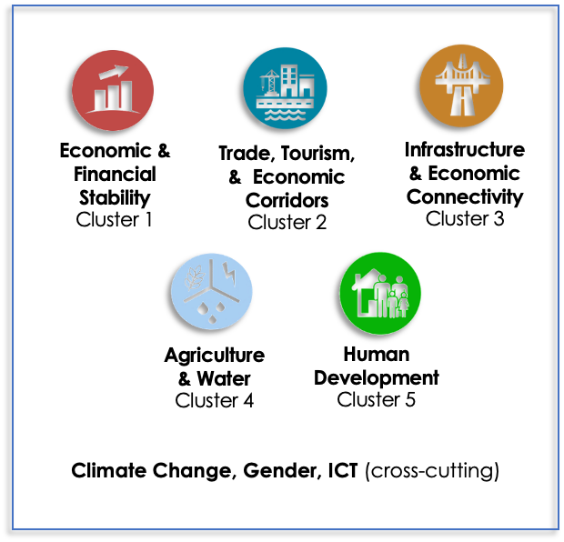
Основные положения Совместного заявления Министров 22-й Министерской конференции ЦАРЭС
Тема: Активизация регионального сотрудничества в эпоху перемен
Проект СЗМ включает заявления для Министров, чтобы они :
Одобрили Видение ЦАРЭС в области изменения климата
Поддержали концепцию Фонда ЦАРЭС по подготовке проектов в области климата и устойчивости (ФППКУ) и были настроены на его создание в скором будущем
Отметили удовлетворительный прогресс в приоритетных секторах и сквозных темах ЦАРЭС.
Поддержали действия, изложенные в Совместном заявлении о разработке Фонда передачи риска стихийных бедствий в регионе ЦАРЭС
Дали положительную оценку текущему среднесрочному обзору Стратегии Института ЦАРЭС на 2021-2025 гг.
Озвучили призыв приложить больше усилий для увеличения объема финансовых и технических ресурсов, а также настоятельно рекомендовали всем партнерам найти и разработать решения для мобилизации и генерирования большего интереса и финансирования со стороны частного сектора

Slide 6


Справочно: дополнительные мероприятия 22ой МК ЦАРЭС
Энергетический инвестиционный форум ЦАРЭС | 28–29 ноября 2023 г., Гостиница Stamba Hotel, Тбилиси
Основная цель – стимулировать диалог, который приведет к инициированию новых проектов в области устойчивой энергетики, и способствовать финансированию этих проектов
Участники: Официальные представители энергетических ведомств стран-членов ЦАРЭС, банки развития, частные инвесторы и ключевые региональные заинтересованные стороны
Выступающие: Старший директор Группы энергетического сектора АБР, Международное агентство по возобновляемой энергии, Грузинская ассоциация развития возобновляемой энергетики и другие.
Модератор: Ниша Пиллай, бывшая ведущая BBC World

Slide 7

Справочно: дополнительные мероприятия 22ой МК ЦАРЭС
Мероприятия ЦАРЭС по гендерным вопросам | 28–29 ноября 2023 г., Гостиница «Biltmore Hotel»
Второе заседание Региональной гендерной экспертной группы (РГЭГ) ЦАРЭС, 28 ноября
  Обсуждение прогресса по Гендерной стратегии ЦАРЭС на 2023 год и последующих шагов по реализации стратегии
Женский бизнес-форум ЦАРЭС, 29 ноября
  Члены РГЭГ, лауреаты гендерных премий ЦАРЭС, приглашенные докладчики и партнеры по развитию обсудят возможности усиления навыков посредством обмена знаниями и создания сетей для различных участников, а также расширения экономических и социальных возможностей женщин в странах ЦАРЭС.
Церемония вручения премий ЦАРЭС по гендерной линии и вечерний прием - ужин, 29 ноября
  На церемонии будут отмечены отдельные лица и организации, посвятившие свое время, ресурсы и таланты осуществлению позитивных изменений в области гендерного равенства.

Slide 8
Справочно: дополнительные мероприятия МК ЦАРЭС
14-е заседание Управляющего совета Института ЦАРЭС |
1 декабря 2023 года, Гостиница «Biltmore Hotel», Тбилиси
Управляющий совет (ОС) является высшим директивным органом Института ЦАРЭС (ИЦ), который рассматривает прогресс Института и утверждает план работы, бюджет, институциональные правила и политики.
Национальные координаторы Программы ЦАРЭС выступают в качестве членов Управляющего совета.
Председательствует Казахстан.
Ожидается участие около 30 человек, включая национальных координаторов, советников НК, Институт ЦАРЭС и АБР (в качестве наблюдателя).
Повестка дня включает: (i) одобрение Отчета о ходе реализации ИЦ за 2023 год, Скользящего операционного плана ИЦ на 2024-2025 годы и Бюджетного плана ИЦ на 2024 год; (ii) обсуждение Среднесрочного обзора Стратегии ИЦ на 2021-2025 годы; и (iii) обновление информации о заседании Консультативного совета и финансовой устойчивости.

Slide 9
Предоставление методических рекомендаций и поддержки для НК
(4) Заблаговременное представление страновых заявлений в Секретариат ЦАРЭС до 10 ноября 2023 года
  Продолжительность 4 минуты, около 400 слов
  Заявления должны быть сосредоточены на ключевых результатах ЦАРЭС, например, на Видение в области изменения климата, включая предложения по новым проектам или трансформационным инициативам, и продолжающуюся приверженность региональному сотрудничеству
  1 вдохновляющее заявление для цитатных карточек или подкастов от министров
(5) Повышение видимости Программы ЦАРЭС в стране
(6) Запрос на проведение двусторонних встреч, если таковые необходимы
(1) Утверждение общей программы и повестки дня 22ой МК: Окончательный вариант к 20 октября 2023 года
(2) Комментарии и/или утверждение Министрами основных результатов к 25 октября 2023 г.
  Видение в области изменения климата
  Совместное министерское заявление МК ЦАРЭС, включая поддержку министрами Концептуальной записки для Фонда ЦАРЭС по подготовке проектов в области климата и устойчивости
  Совместное заявление о разработке Фонда передачи рисков стихийных бедствий в регионе ЦАРЭС
(3) Заблаговременное подтверждение участия стран ЦАРЭС на высоком уровне до 30 октября 2023 года

